Slide 1

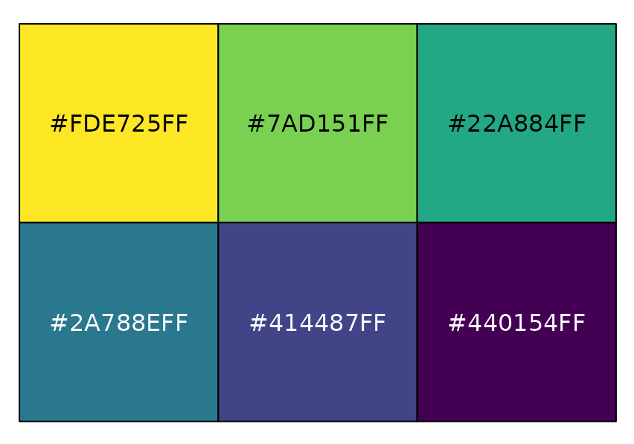

Exercise & Assignment
Simulating Mobility Systems
강의자: 김민수 가천대학교 스마트시티학과

Slide 2

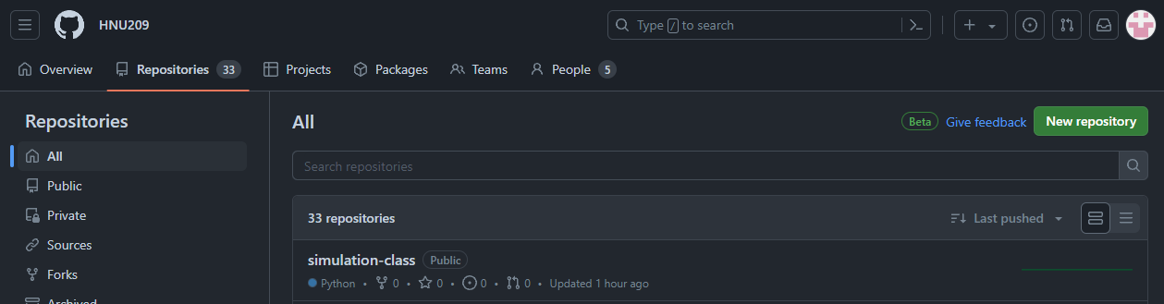
Github 로그인 및 repositories 생성
Git 로그인
Git bash 열기
로그인(띄어쓰기 중요)
git config --global user.name ‘github 만들 때 생성한 이름’
git config --global user.email ‘github 만들 때 생성한 이메일’
자신이 사용할 레파지토리(repositories) 생성
git config --global user.email ‘github 만들 때 생성한 이름’
이후 git config --global user.email 입력 했을 때
위와 같이 이메일이나 이름이 뜨면 잘 된 것
클릭하면 생성창으로 갑니다.

Slide 3
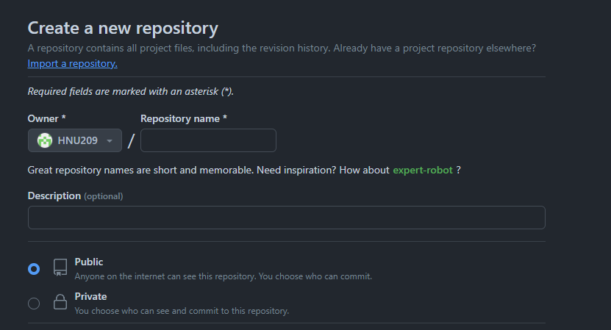

Github 로그인 및 repositories 생성
Repository name 에 원하는 이름 쓰고 아래 public클릭!!
Repository name에
원하는 이름 쓰기
다하면 맨 아래
create repository 클릭
Public 클릭

Slide 4

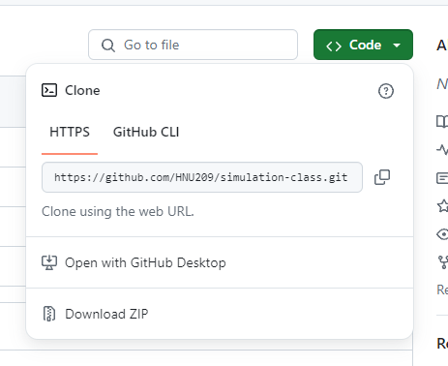
Github에 데이터 넣기
Git 커맨드 입력 전 경로 확인 필수!!!
4. git branch –m master main or git branch –M main(강제 변경)
현재 branch인 master를 main으로 바꾸는 커맨드
예를 들어 simulation안에 있는 모든 파일을
깃허브에 넣고 싶다면 아래와 같이 simulation이 맨 마지막에 오도록 경로를 지정
5. git remote add origin [repositories 주소]
repositories 경로는 자신의 repositories 들어가서 그림에 보이는 코드 누르면 아래와 같이 뜹니다.
1. git init : git 연결 상태 확인
5-1. git remote set-url [새로운 repositories 주소]
or git remote remove origin
아래와 같이 뜬다면 이미 깃허브에 연결된 것
필수!!!
Git clone 해온 것들은 아마 기존 origin 주소가 있을 것임. 그래서 위의 커맨드를 이용해서 원하는 주소로 변경
항상 origin 제대로 쓰기! 실수하면 여러 개의 origin 존재 할 수 있음.
2. git add . : 모든 데이터 추가
아무 것도 안 뜬다면 잘 된 것
3. git commit -m ‘update’ : 상태 지정
ex. Update 표시, 초록색 부분은 아무말이나 써도됨.
이 커맨드를 이용해서 아래와 같이 origin 경로가 잘 생성 되어있는지 확인
6. git push origin main
이런 식으로 파일이 바뀌었다. 등등 뜨면 잘 된 것
위에서 변경한 브랜치인 main에 데이터를 전송

Slide 5

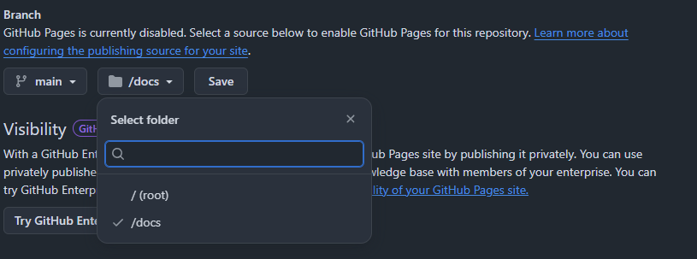
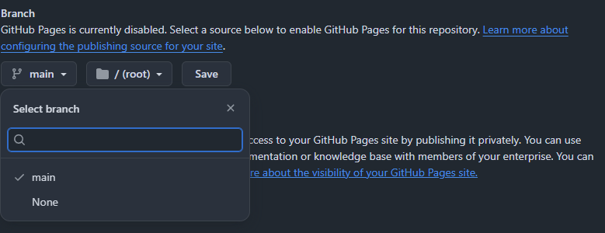
최종 시각화 결과를 Web에 호스팅
또는 Repositories에 들어가면 위에 Settings 부분이 있음
클릭
Setting 클릭
Setting 들어가면 오른쪽에 Pages가 있음 -> 들어가기
Branch에서 None -> main, /root -> /docs 로 변경 후 Save
클릭

Slide 6
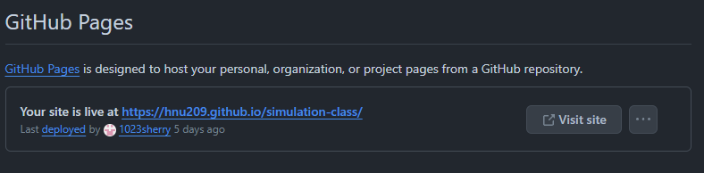
최종 시각화 결과를 Web에 호스팅
Pages 들어가면 그럼과 같이 주소와 Visit site가 뜸 -> 누르면 자신이 만든 페이지가 뜹니다!!
클릭
그 다음 아래와 같은 경로를 복사합니다.
복사

Slide 7
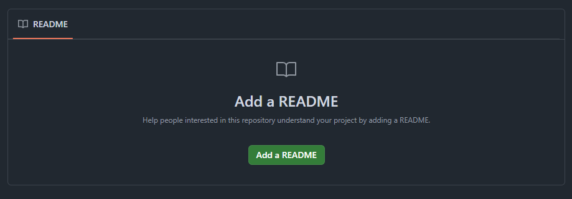
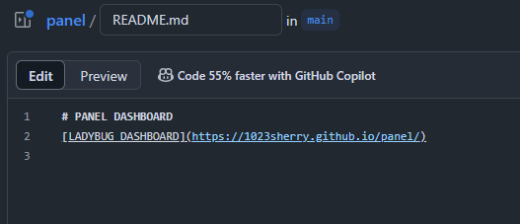

최종 시각화 결과를 Web에 호스팅
그 후 자신의 Repositories에 들어가면 아래 그림과 같은게 있을 것입니다. Add a README 클릭!
클릭
아래와 같이 입력하고 오른쪽에 보면 Commit changes가 활성화 됬으면 클릭하여 저장
클릭
이 부분을 전 페이지에서 복사한 주소로 변경

Slide 8
Q & A

